Slide 1
«Точка кипения»

Slide 2
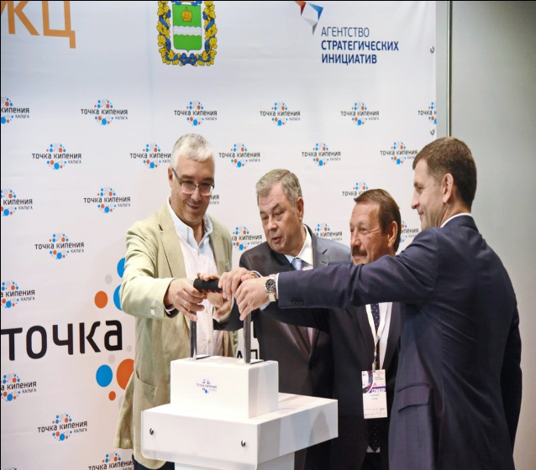
уникальный, не имеющий аналогов в мире, инструмент поиска, вовлечения, развития и продвижения лидеров, команд, проектов и инициатив, оказывающих значимое влияние на социально-экономическое развитие России в области государственного и муниципального управления, цифровой экономики и технологического развития и образования.

Slide 3
«Точка кипения»
— это площадка для дискуссий на актуальные темы, предполагающая свободный обмен идеями и мнениями, направленными на согласование даже противоположных точек зрения.

Slide 4
Этапы проведения «Точки кипения»
1 этап – Разогрев:
«перевёрнутый» класс;
предъявление проблемной ситуации;
ролевое проигрывание проблемной ситуации;
демонстрация видеосюжета;
демонстрация материалов (статей, документов);
анализ противоречивых высказываний – столкновение противоположных точек зрения на обсуждаемую проблему;
постановка проблемных вопросов;
альтернативный выбор

Slide 5
Тема
«Дистанционное обучение.
За и против!»

Slide 6
Этапы проведения «Точки кипения»
2 этап - «Точка кипения» -
Обмен участников мнениями по актуальной проблеме

Slide 7
«Плюсы» и «минусы» дистанционного обучения
Удобство планирования
Личная заинтересованность в получении образования
Быстрая обратная связь
Разнообразие и большой объём доступных информационных ресурсов
Мобильность
Индивидуальная траектория обучения
Соблазн отложить работу до лучших времён
Сложность встраивания мотивационных компонентов обучения в дистанционные формы
Отсутствие навыков самоорганизации учебной деятельности вне приёма
Зависимость от качества работы Интернета
Временные ограничения

Slide 8
Этапы проведения «Точки кипения»
3 этап - Подведение итогов обсуждения.
Уметь взвешенно подходить к выбору методов и средства решения поставленной задачи (проблемы, ситуации и т.д.).
Выработка учащимися согласованного мнения и принятие группового решения;
Обозначение ведущих аспектов позиционного противостояния и точек соприкосновения в ситуации, когда дискуссия не привела к полному согласованию позиций участников.
Настрой обучающихся на дальнейшее осмысление проблемы и поиск путей ее решения.

Slide 9
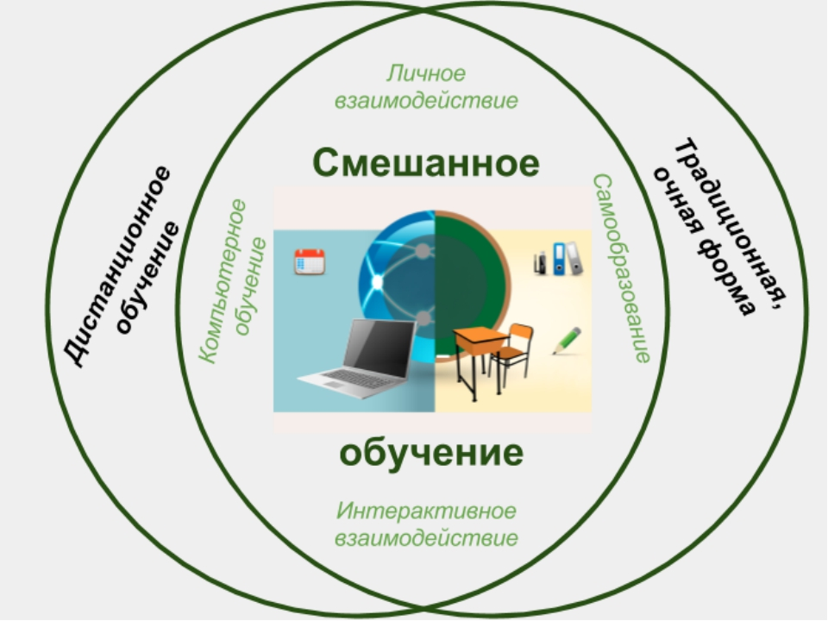
«Смешанное обучение»

Slide 10
Внедрение «Точки кипения» на уроке по любому предмету обеспечит:
решение проблем, связанных с развитием 4К – компетенций, предметных, метапредметных и личностных УУД обучающихся,
развитие их способностей для жизни в современном обществе и творческую самореализацию,
уверенность, способность выражать и отстаивать свою позицию,
развитие инициативы, умение пользоваться своим социально-эмоциональным интеллектом, применять знания в нестандартной ситуации.

Slide 11
«То, что уже не вызывает споров, не вызывает и интереса».
Уильям Гэзлитт
«Точка кипения» - активный метод деятельностного подхода в обучении

Slide 12
«В делах спорных суждения различны, но истина всегда одна».
Франческо Петрарка

